Slide 1


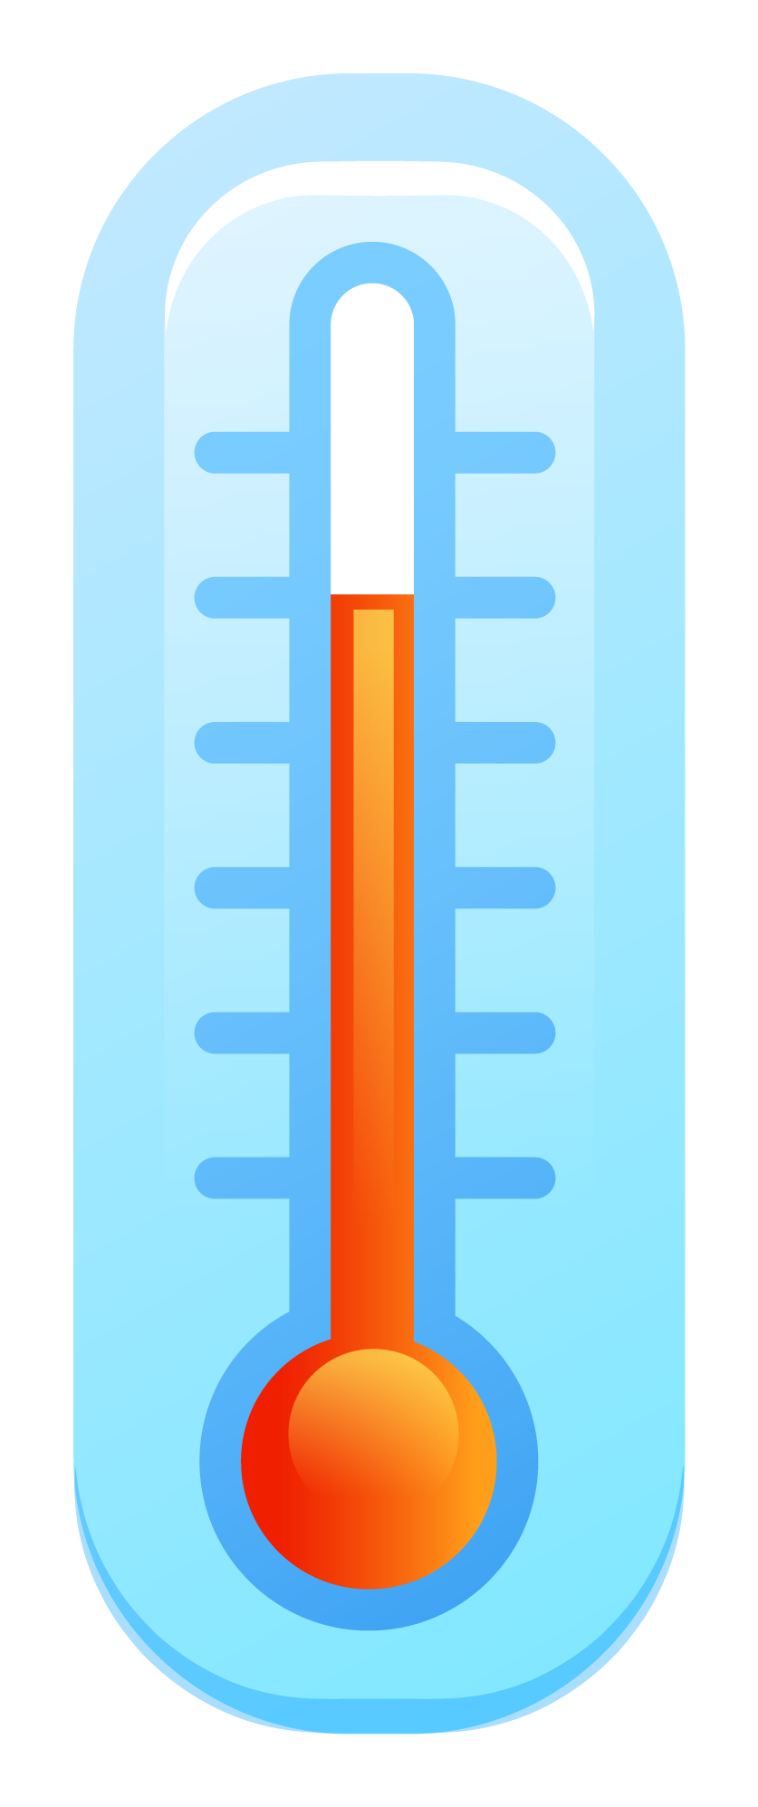
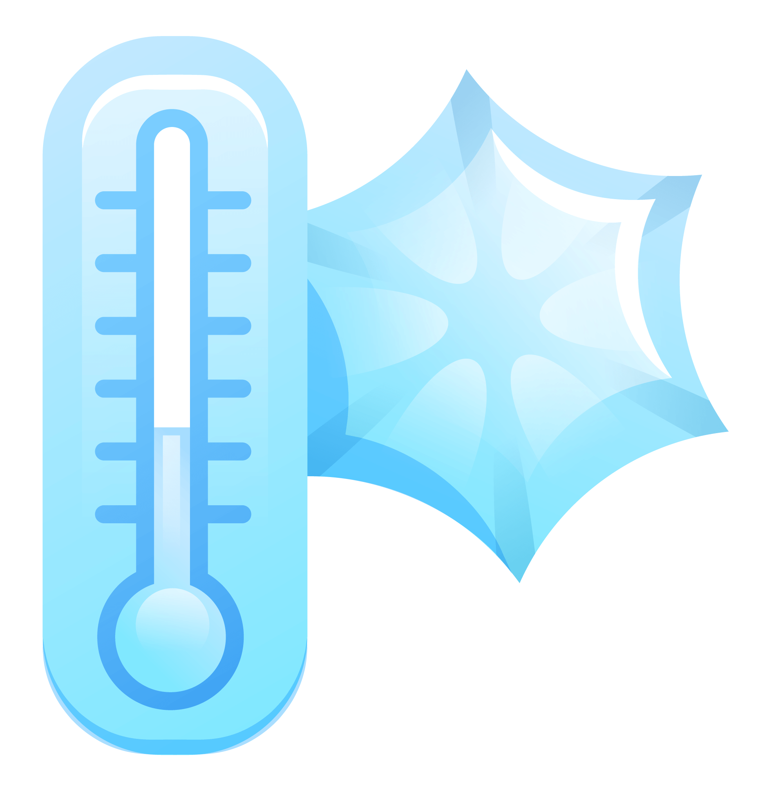
Escalas & Termometro: La Temperatura
UPTC-FISICA III

Slide 2


Introducción
El termómetro es un instrumento utilizado para medir la temperatura en diferentes escalas, como Celsius, Fahrenheit y Kelvin. El análisis de la temperatura es crucial en diversas áreas, desde la meteorología hasta la industria. En esta presentación, exploraremos el funcionamiento del termómetro y las escalas de temperatura más comunes.

Slide 3

Funcionamiento del termometro
El termómetro funciona mediante la dilatación de un líquido, generalmente mercurio, al aumentar la temperatura. Esta dilatación se refleja en una escala numérica que indica el nivel de calor. El diseño y la precisión del termómetro son fundamentales para obtener mediciones confiables.

Slide 4

Celsius
La escala Celsius se basa en los puntos de congelación y ebullición del agua, designados como 0 °C y 100 °C respectivamente. Es la escala más utilizada a nivel mundial para medir la temperatura en el día a día, tanto en entornos cotidianos como científicos.

Slide 5
Fahrenheit & Kelvin
Kelvin
Fahrenheit
La escala Kelvin es la escala de temperatura utilizada en la ciencia. Su punto cero absoluto es el equivalente a -273.15 °C, lo que la convierte en una escala absoluta. Esto la hace crucial en campos como la física y la química, donde se requiere precisión extrema.
La escala Fahrenheit es común en países como Estados Unidos. El punto de congelación del agua se sitúa en 32 °F y el de ebullición en 212 °F. Aunque menos utilizada a nivel global, es importante comprender su funcionamiento en contextos internacionales.

Slide 6

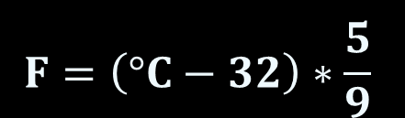

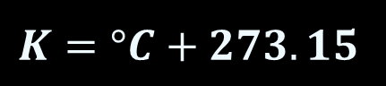
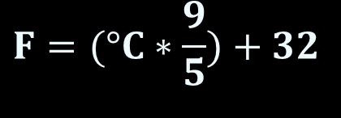
Conversión de escalas
Farenheit
120
50
Kelvin
100
40
80
30
60
20
$$K=°C+273.15$$
$$F=(°C∗\frac{9}{5})+32$$
40
10
20
0
0
10
Celsius
20
20
Celsius
40
30
$$F=\left(°C−32\right)∗\frac{5}{9}$$
°$C=K−273.15$

Slide 7

Conversión de escalas
Cº
De Kelvin a Fahrenheit
50
$$F=\left[\left(K−273.15\right)∗1.8\right]+32$$
40
30
20
10
0
De Fahrenheit a Kelvin
10
$$K=\frac{F−32}{1.8}+273.15$$
20
30

Slide 8


Thanks!

